Slide 1



内蒙古自治区人民医院
卒中中心建设
内蒙古自治区人民医院
INNER MONGOLIA PEOPLE'S HOSPITAL
内蒙古自治区人民医院 朱润秀
2020.11.21

Slide 2

内 容
卒中绿道的建设及完善
卒中中心的发展
取得的成绩
工作体会及计划

Slide 3


卒中绿道的建设及完善

Slide 4
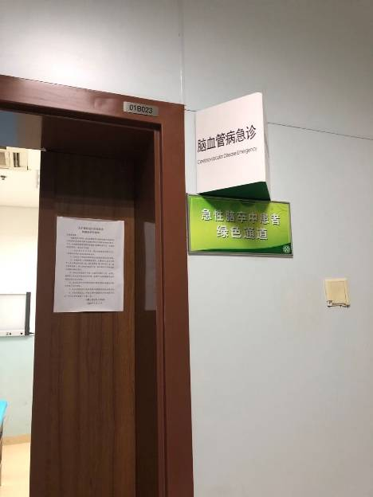
卒中绿道的成立
2014年成立急诊神经内科
2015年新门诊楼启用，有独立的急诊神经内科诊室

Slide 5
卒中绿道发展
开展的工作：
制定和规范卒中诊治相关流程
学习指南规范
常用量表评分同质化培训
急诊护士全员培训

Slide 6
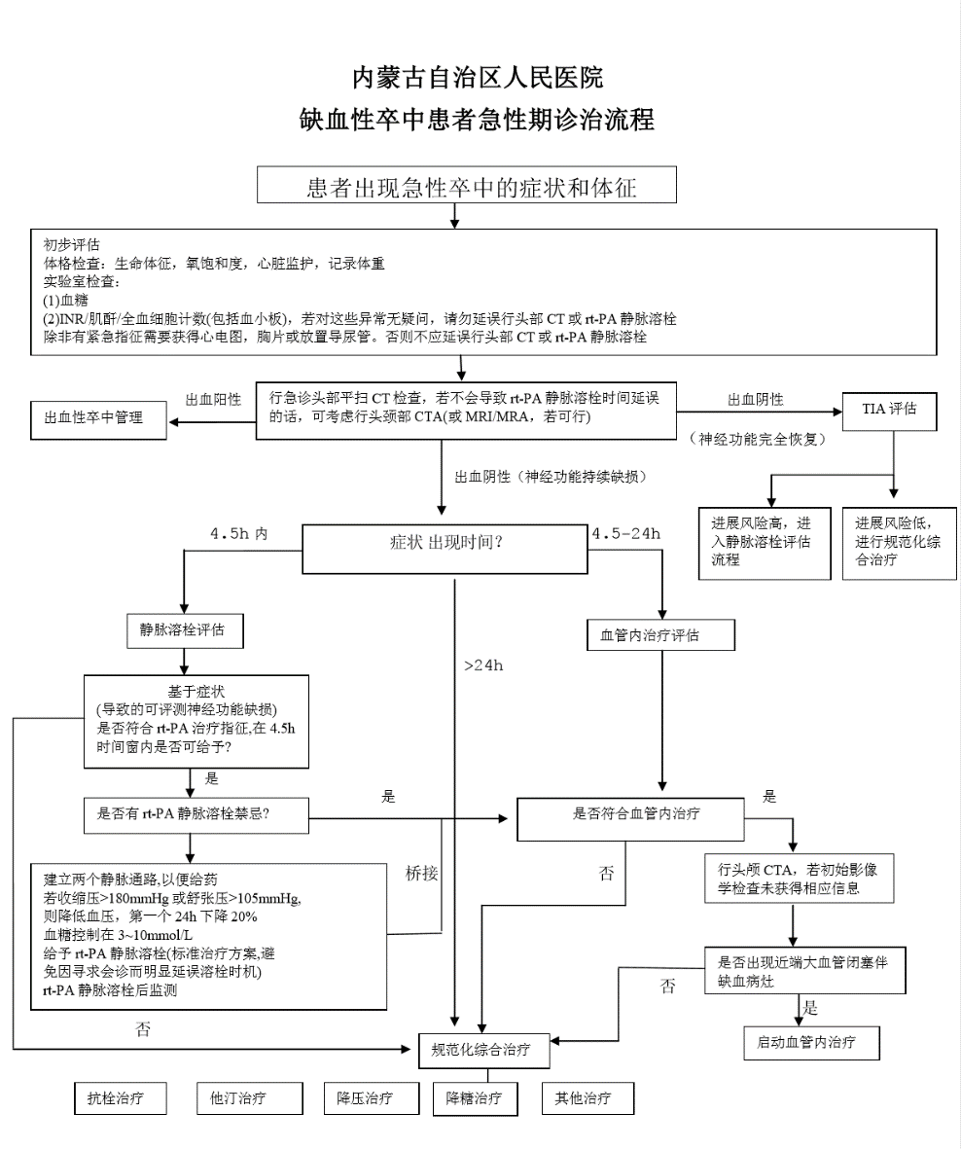
卒中绿道发展
缺血性卒中
急性期诊治流程

Slide 7
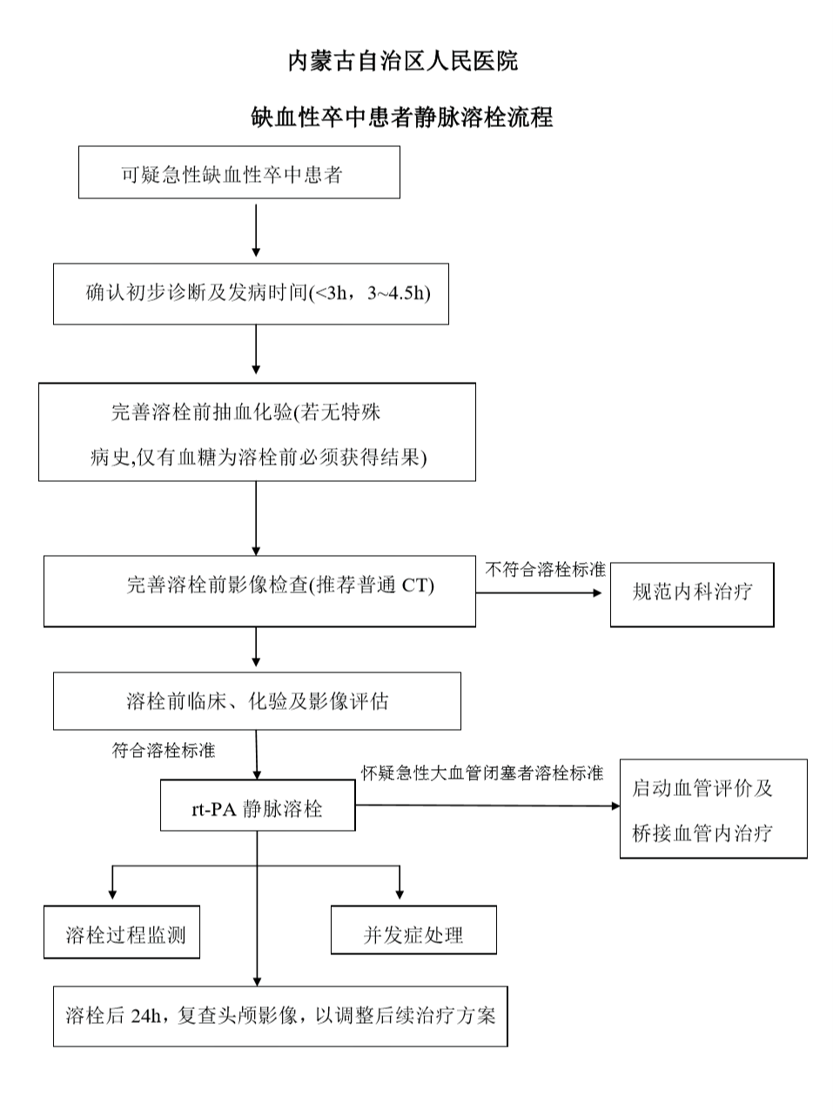
卒中绿道发展
缺血性卒中
静脉溶栓流程

Slide 8
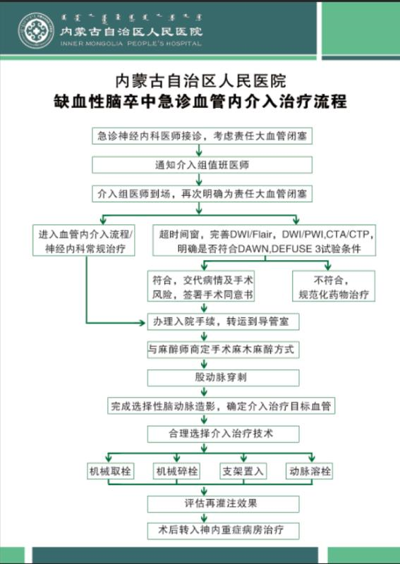
卒中绿道发展
缺血性脑卒中
急诊血管内介入治疗流程

Slide 9
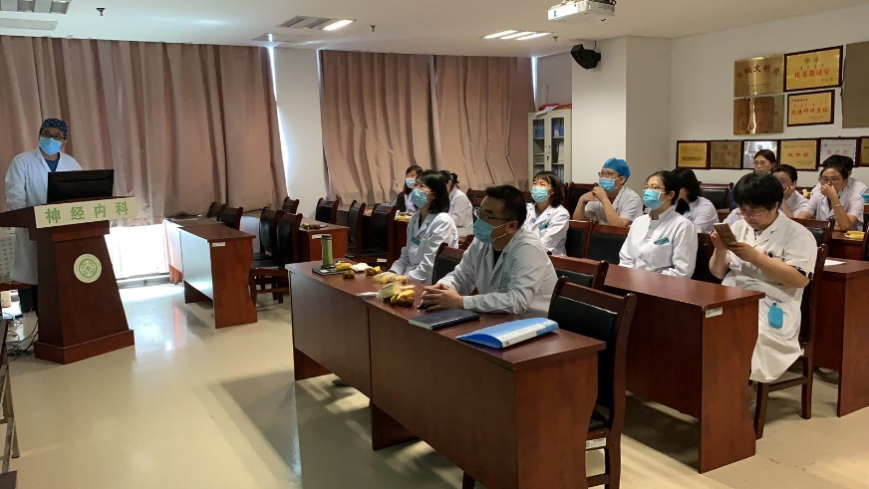
卒中绿道的发展
指南规范培训

Slide 10
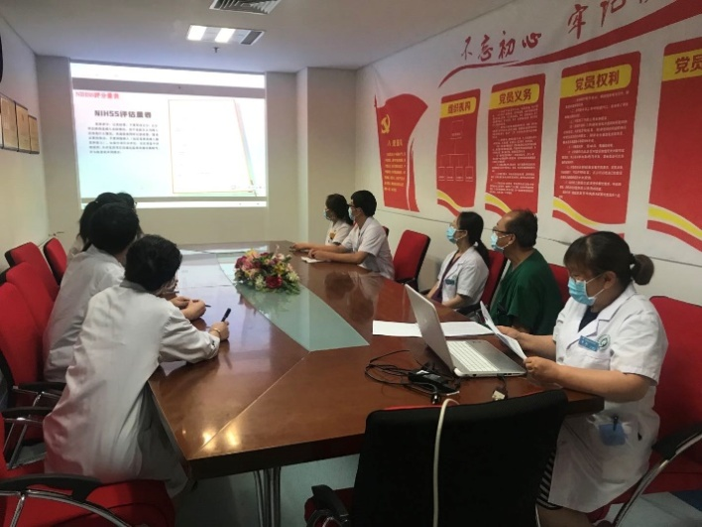
卒中绿道的发展
常用量表评分
同质化培训

Slide 11
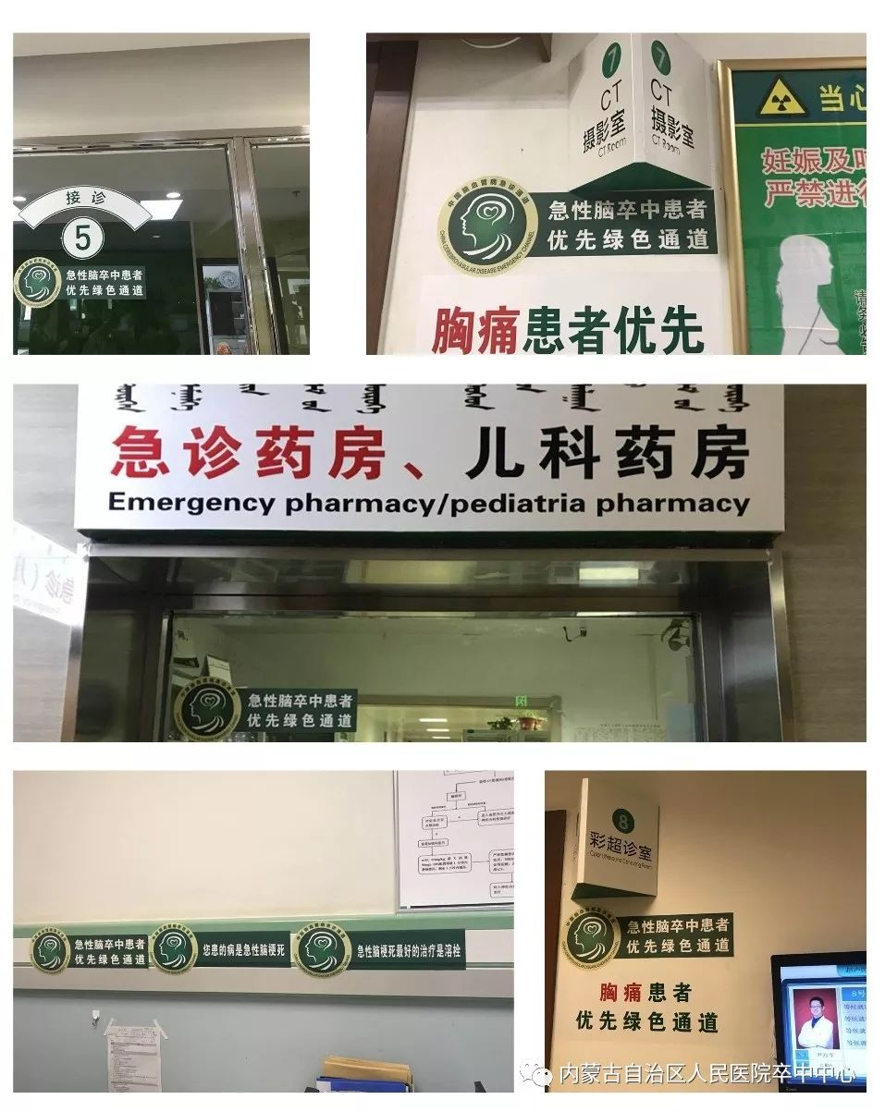
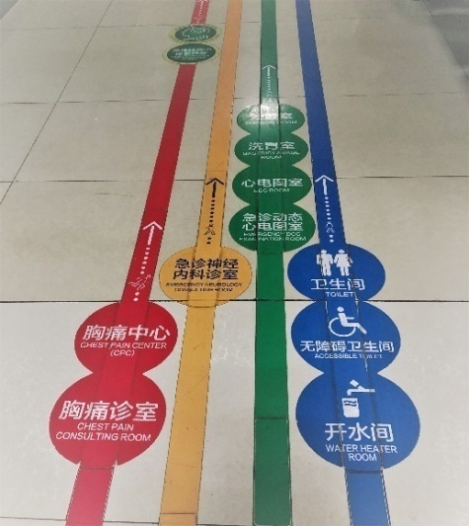
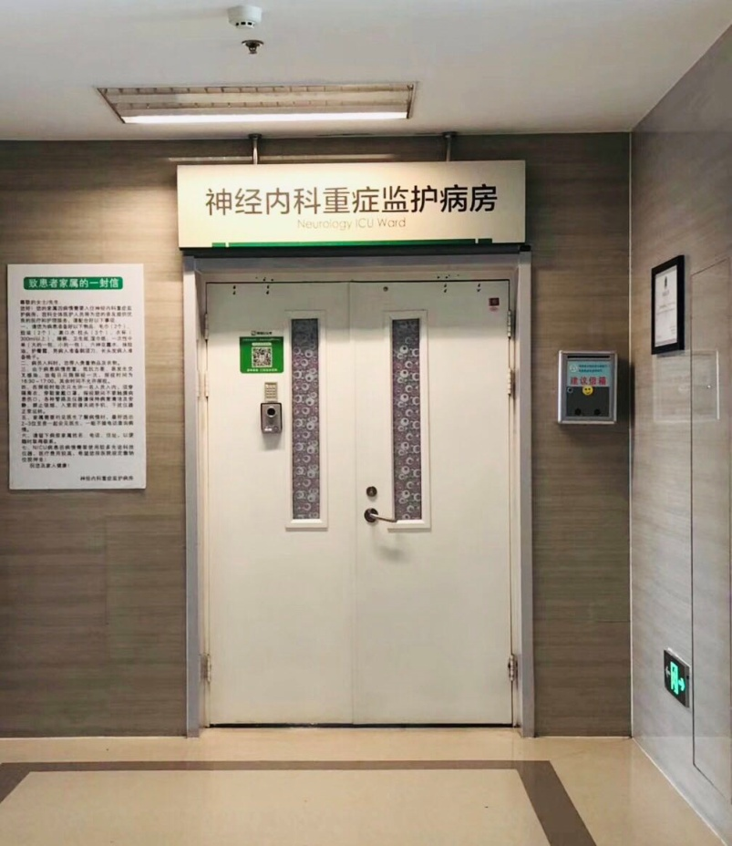
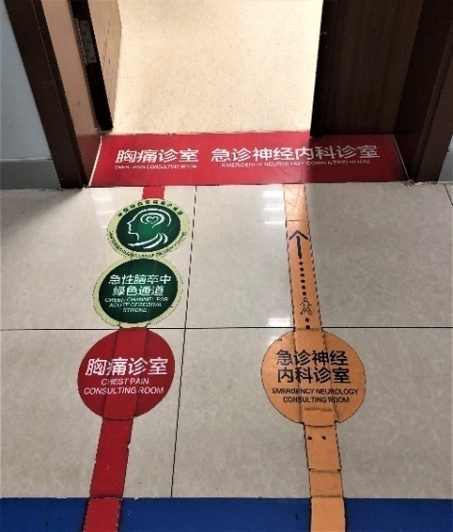
卒中绿道发展

Slide 12
流畅的卒中绿道流程
患者自行来院
120送入
神内急诊
（评估、治疗方案）
神内重症（治疗后24小时管理）
脑血管病组

Slide 13
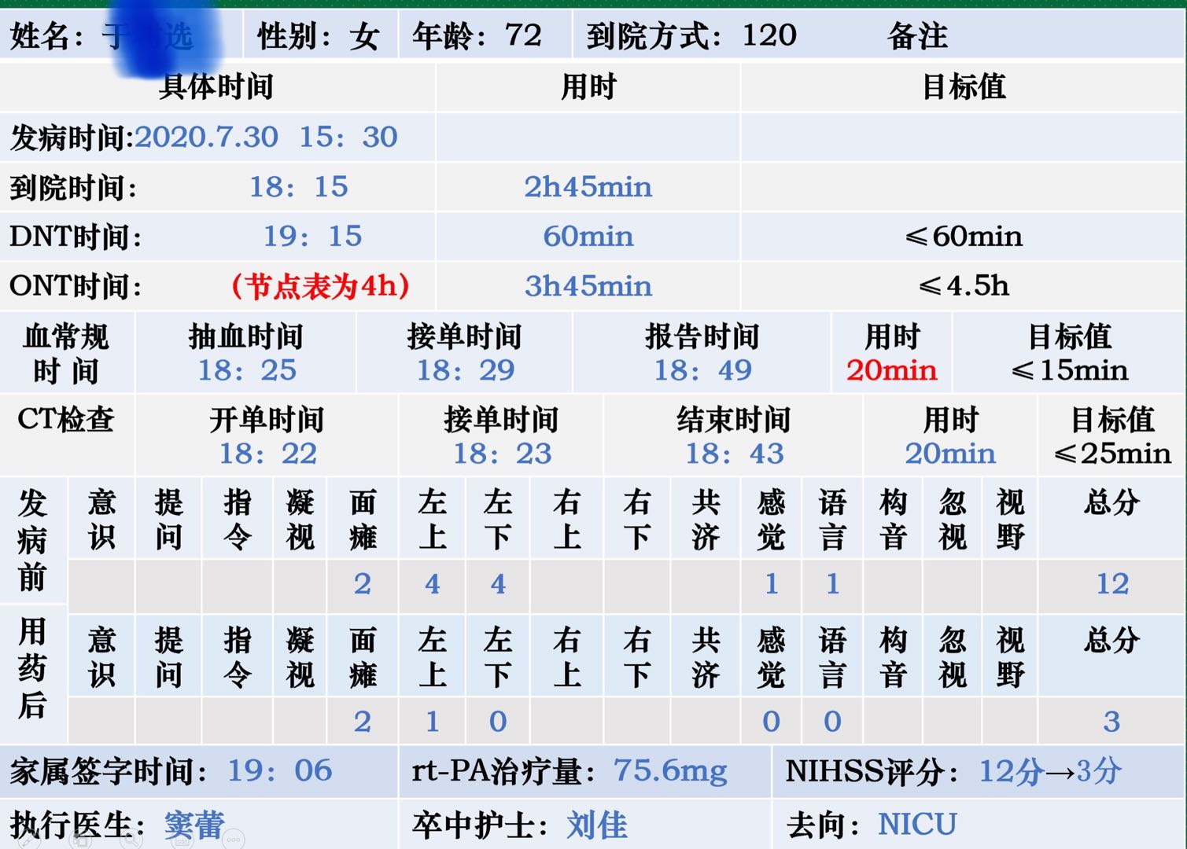
绿道质控
每周三10点质控会
对上周绿道的病例
分析总结

Slide 14
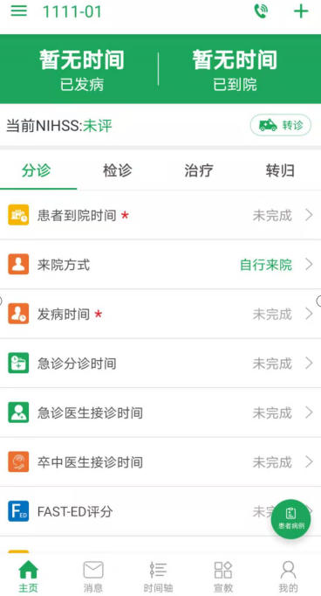

卒中急救地图

Slide 15
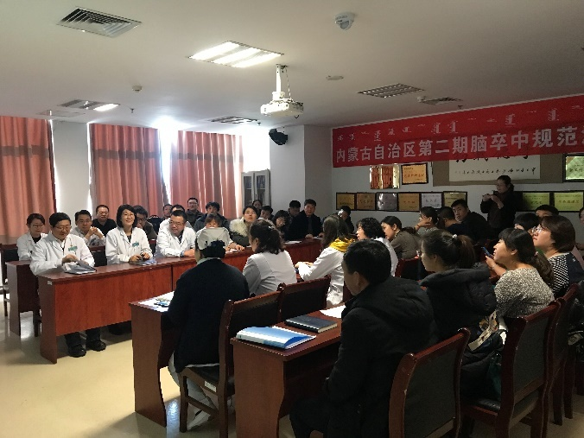
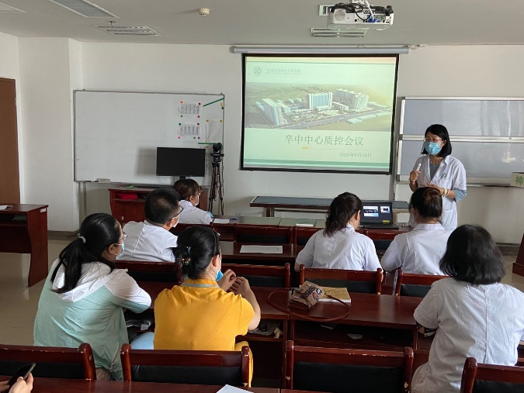
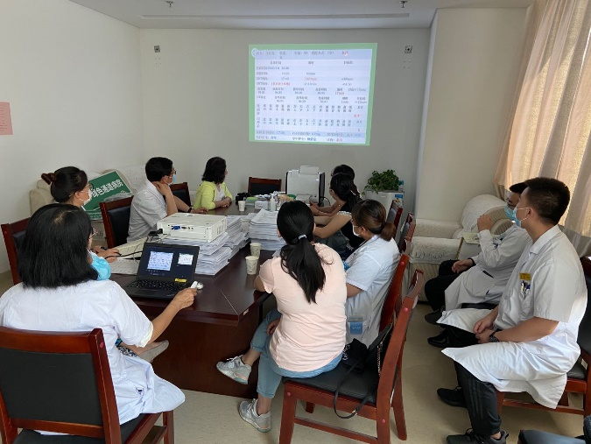
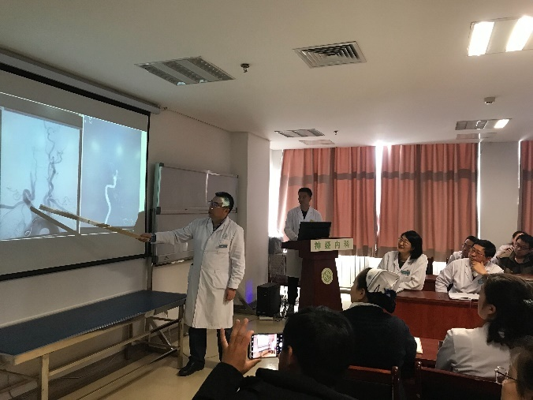
质控会议

Slide 16
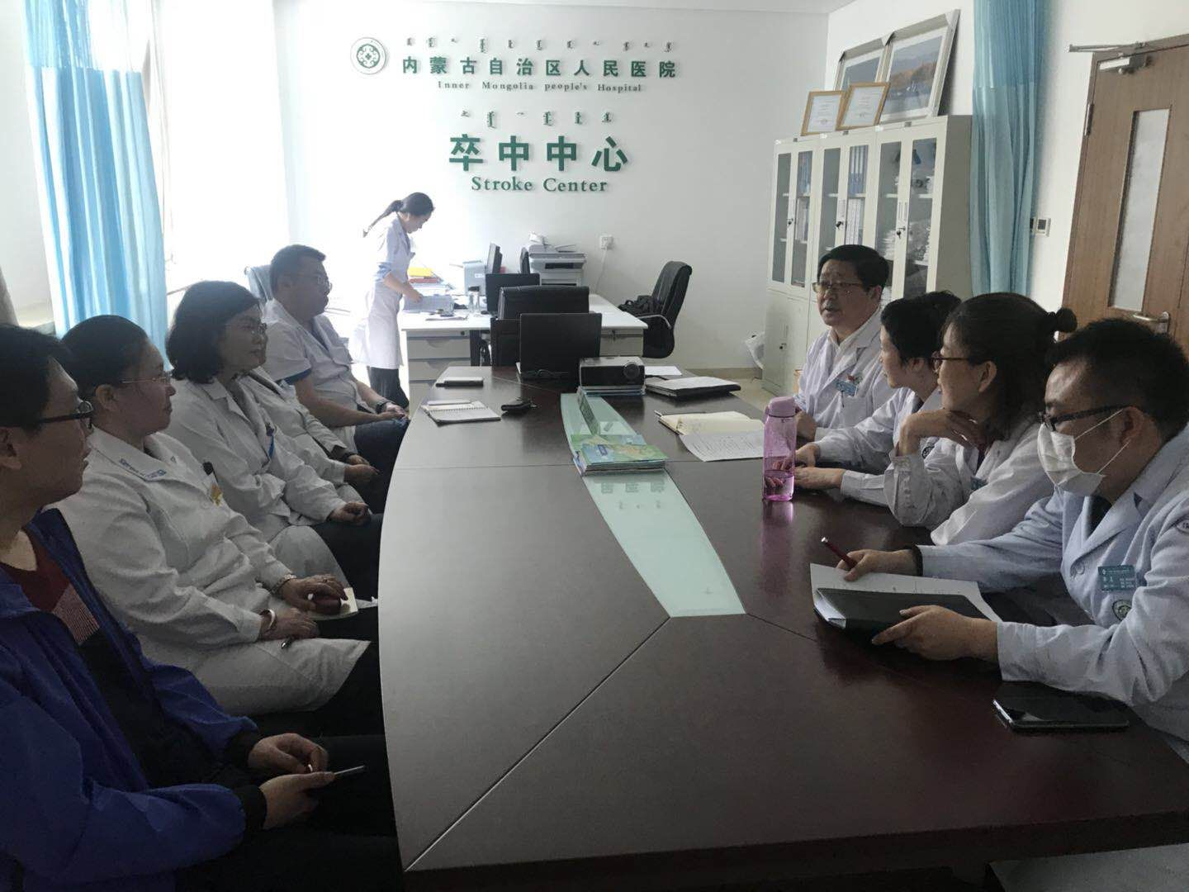
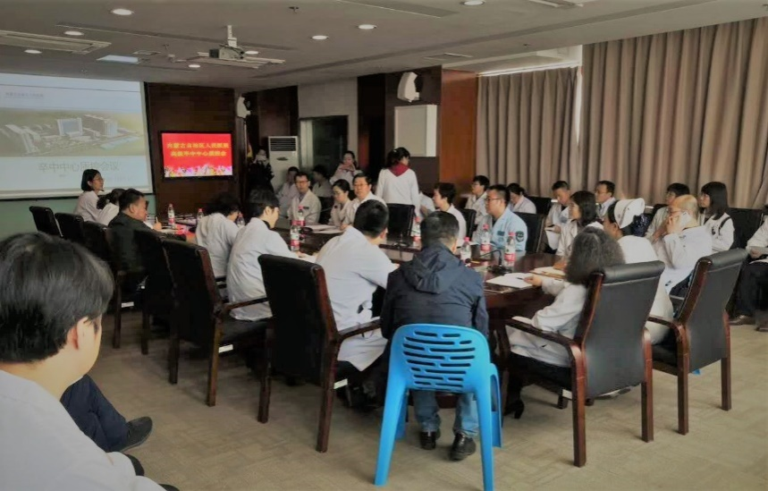
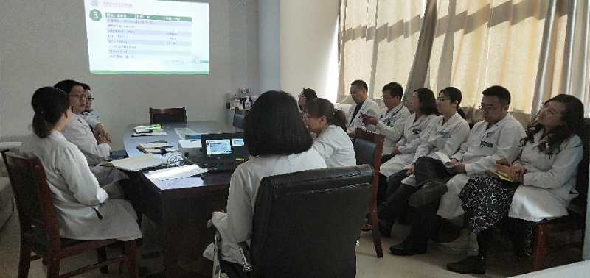
质控会议

Slide 17


急诊挂号
缴费
卒中团队
其他
业务不熟操作慢
无床位
分诊不明确
挂号、缴费延时
卒中护士
人员不足
疑难病例
三无人员
患者堆积医生不足
DNT
时间
电脑、仪器时间与原子钟时间不符
患者院内认识人多
患者依从性差
输液泵短缺
未挂号患者
CT、验无条码执行困难
家属决策耽误
取药时间长
CT、检验
时间
家属考虑时间
用药时间

Slide 18

质控的重要性
量变到质变
优化院前院内流程缩短DNT
介入团队无缝衔接缩短DPT

Slide 19
取得的进步
缩短DNT时间
最初：
＞90min
现在：
＜50min
未来：
＜35min
缩短DPT时间
最初：
＞150min
现在：
＜115min
未来：
＜90min

Slide 20

卒中中心建设工作

Slide 21
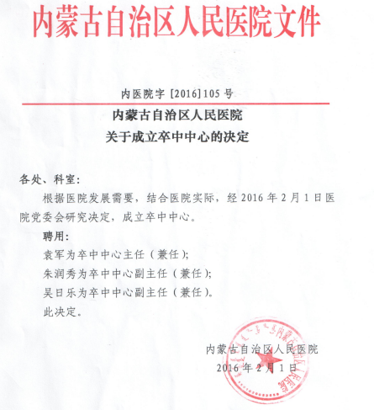
卒中中心成立（2016）

Slide 22
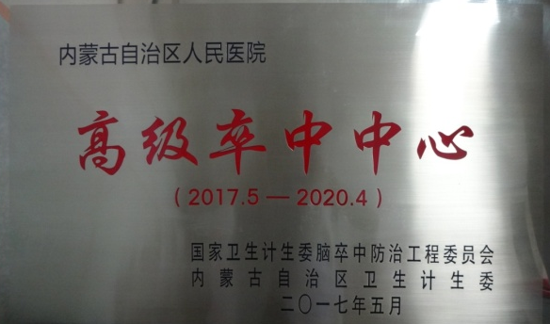
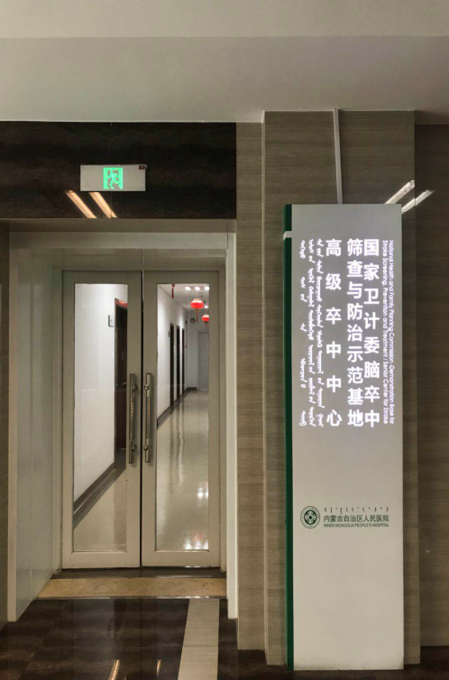
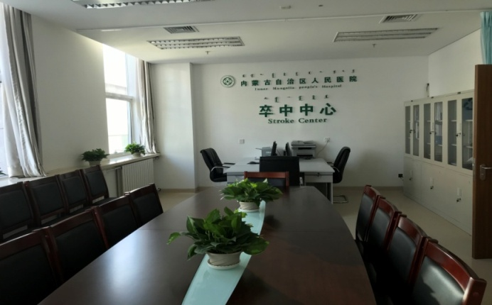
卒中中心
卒中中心成立：
办公室设在
门诊楼5楼

Slide 23
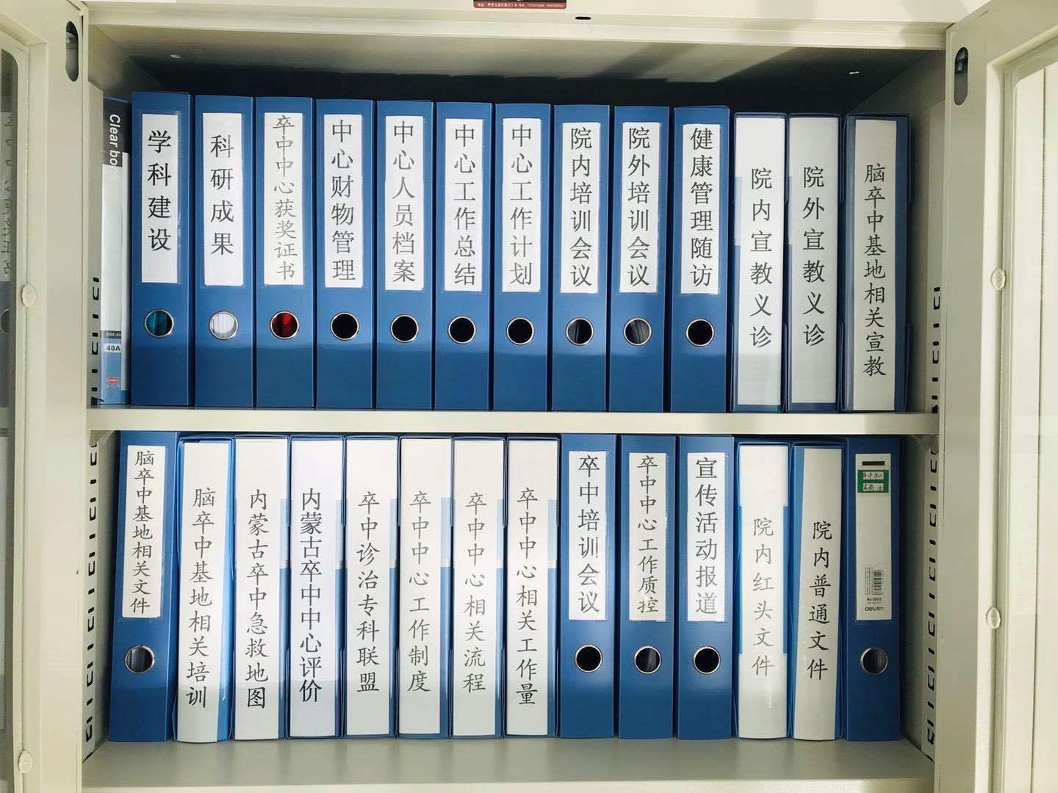
卒中中心概况
卒中中心成立于2016年2月，设立于门诊大楼五楼，与内科门诊、神经内科检查区、营养中心同层。
配有工作人员4名，脑心健康管理师均专职。
主要工作：
1.卒中中心日常工作
2.随访工作
3.院内、院外筛查
4.门诊筛查
5.院内、院外宣教义
6.院内、院外培训等工作。
卒中中心同时为内蒙古自治区卫健委脑防委办公室

Slide 24
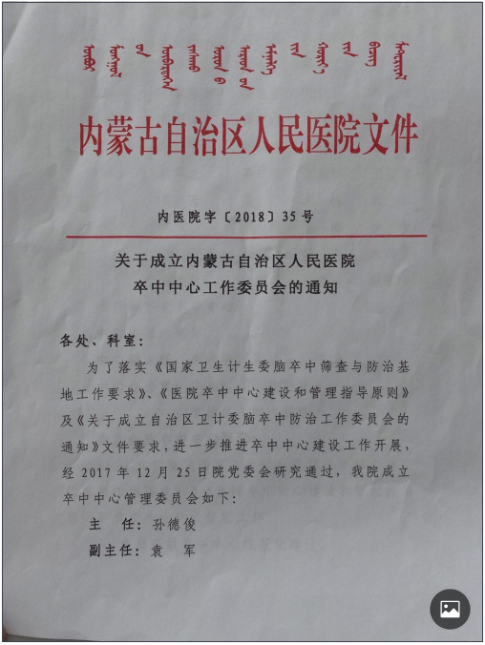
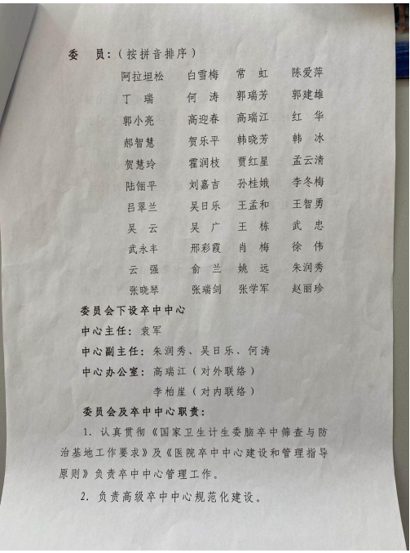
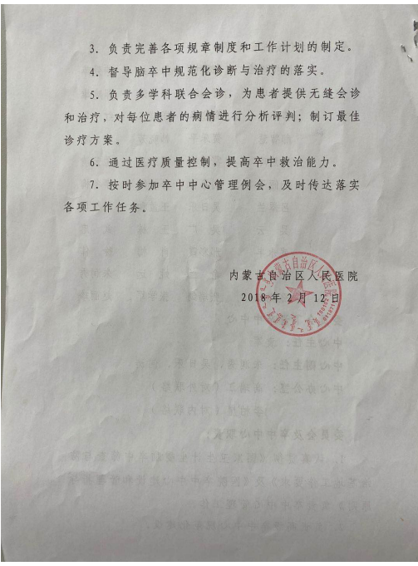
卒中中心委员会成立（2018）

Slide 25
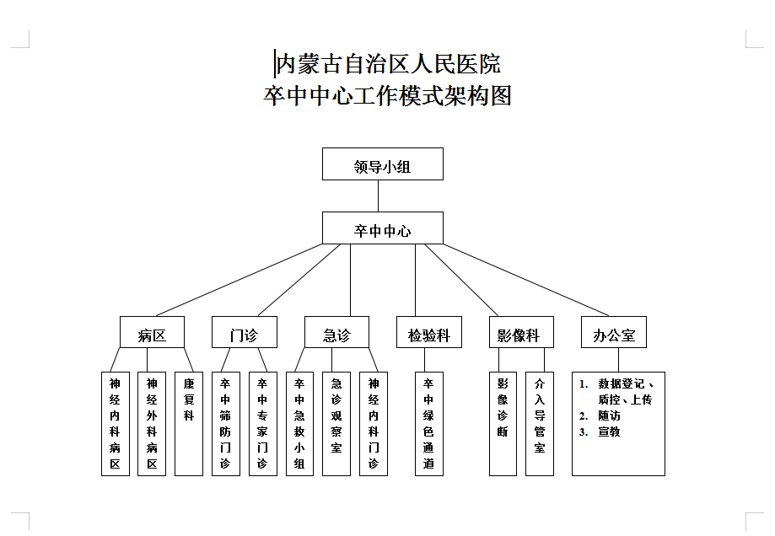
高级卒中中心工作模式架构图

Slide 26
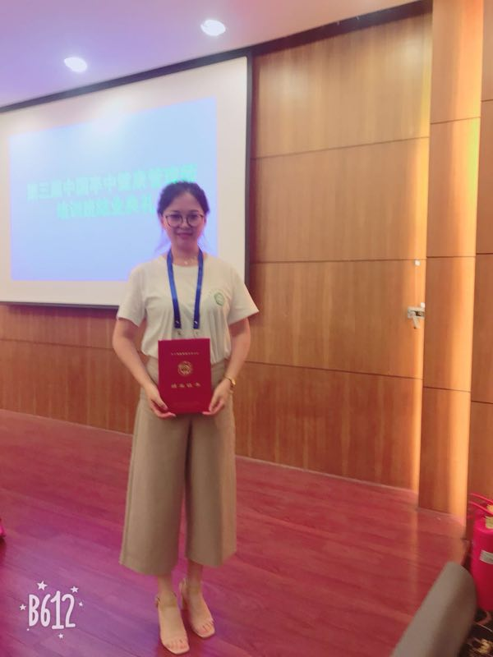
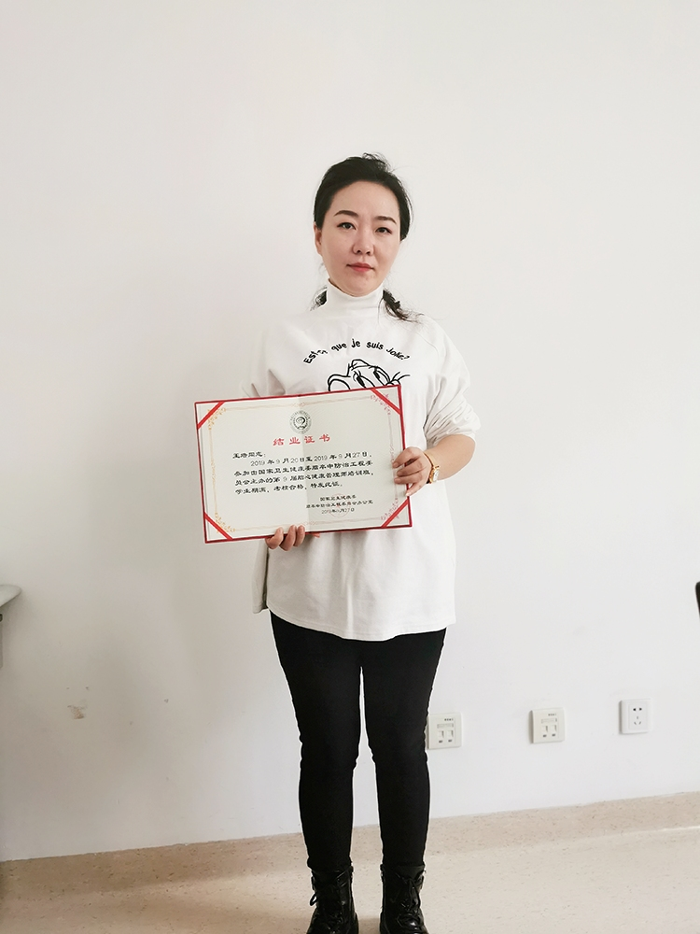
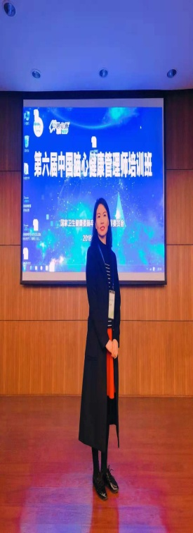
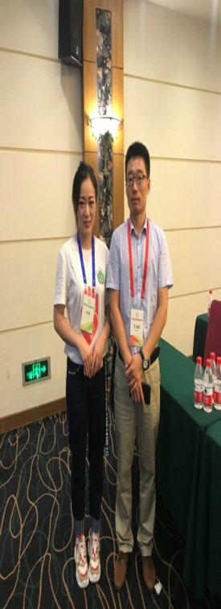
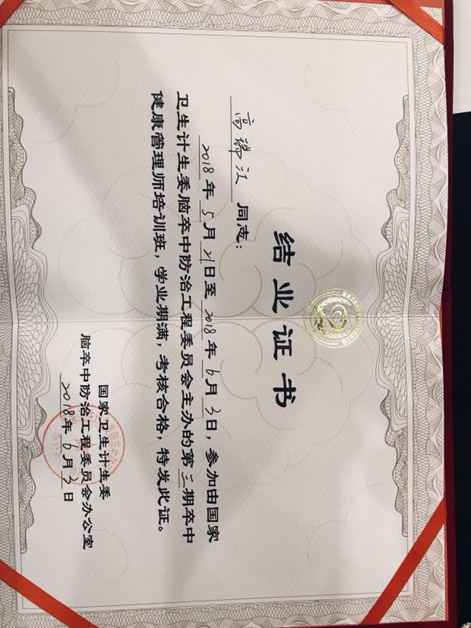
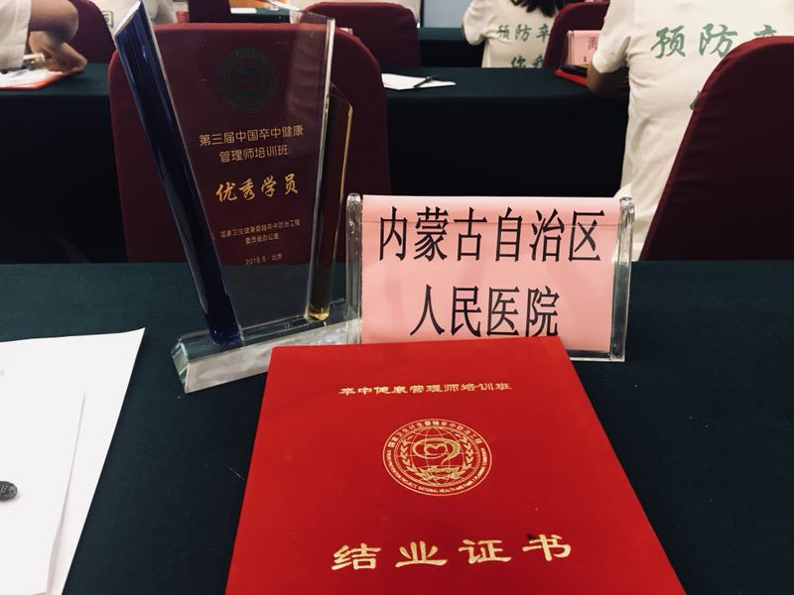
脑
心
健
康
管
理
师

Slide 27
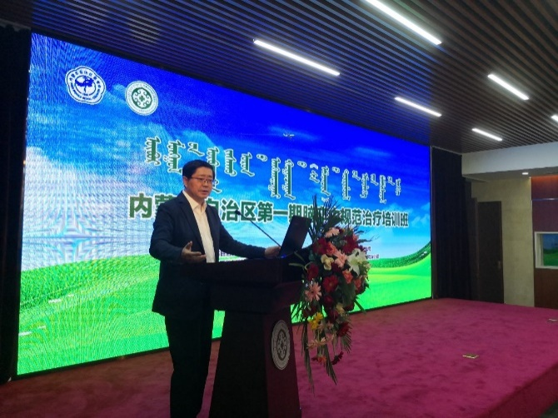
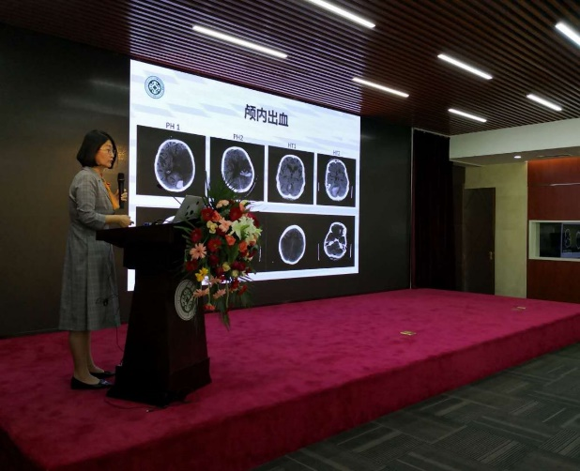
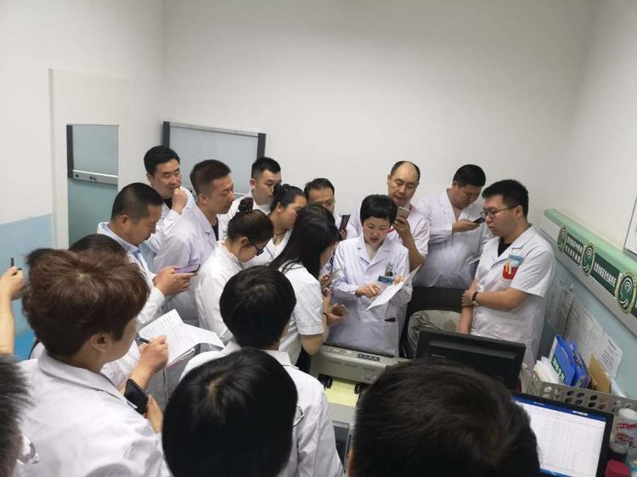
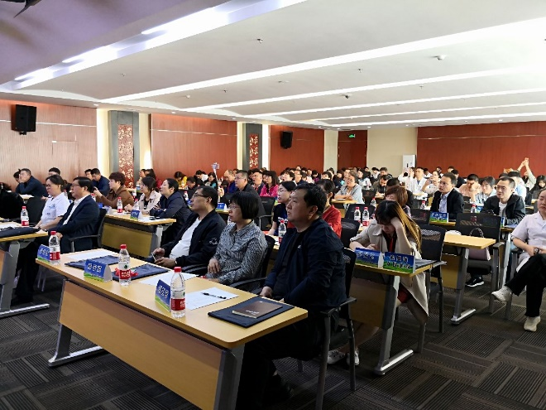
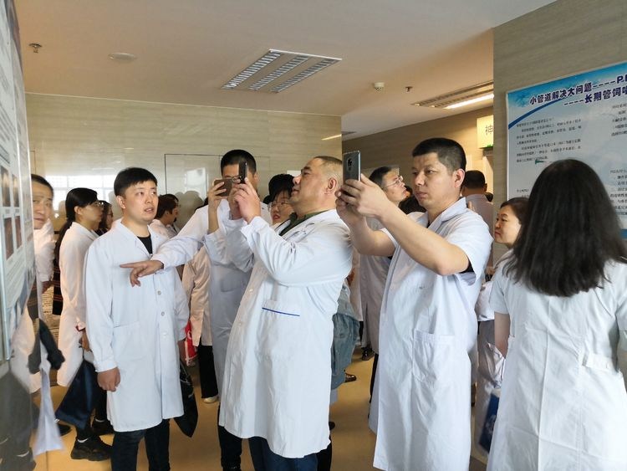
举办两期脑卒中规范治疗培训班
第一期 2019.5.14

Slide 28
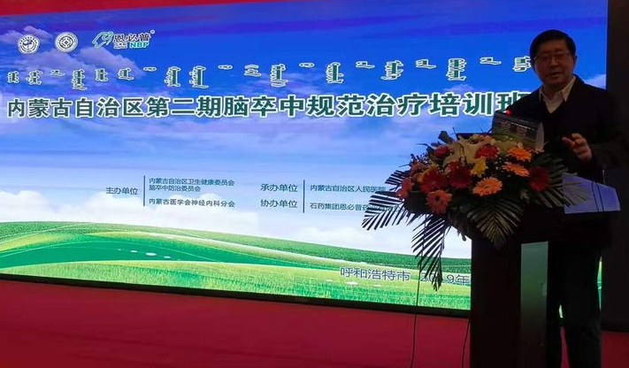
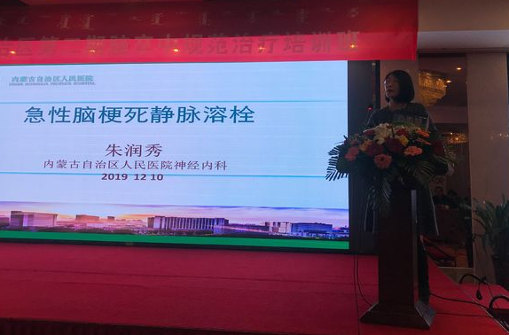
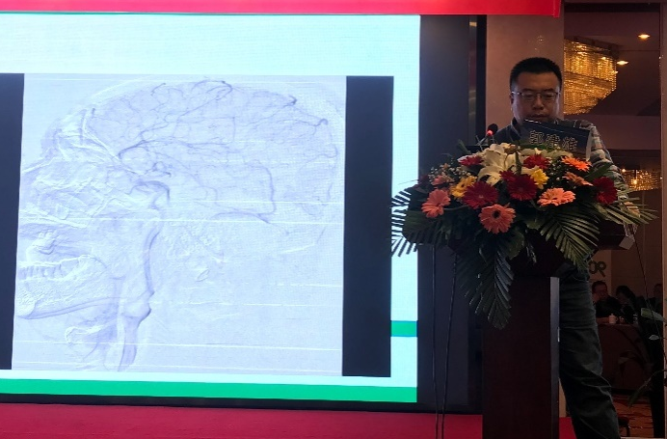
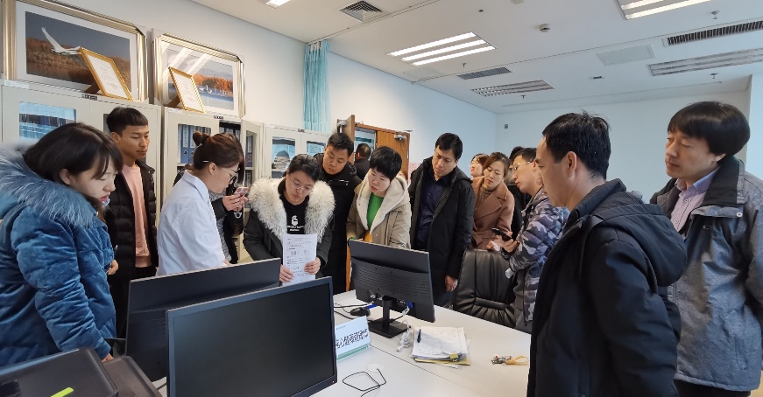
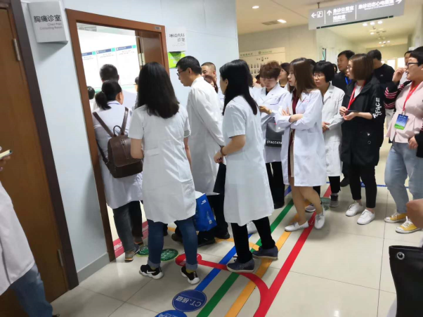
第二期 2019.12.10

Slide 29
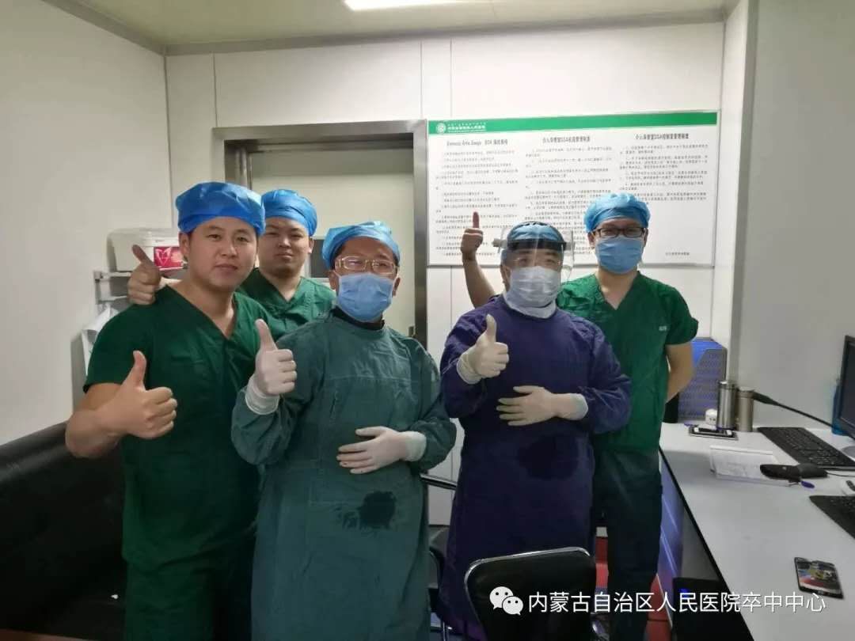
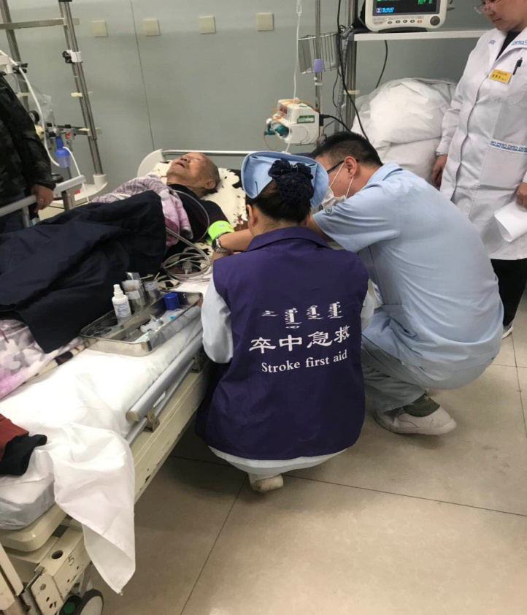
多学科协作模式
急诊神内 24小时x7天
介入团队 24小时x7天
超声检查 24小时x7天
CT 24小时x7天
CTA 24小时x7天
急诊化验 24小时x7天
核磁共振 夜间值班

Slide 30
神经内科
急诊
医务处
介入组、重症组
脑血管病组
药剂
急诊科
卒中中心
其他部门
神经外科
超声科
检验科
影像中心

Slide 31
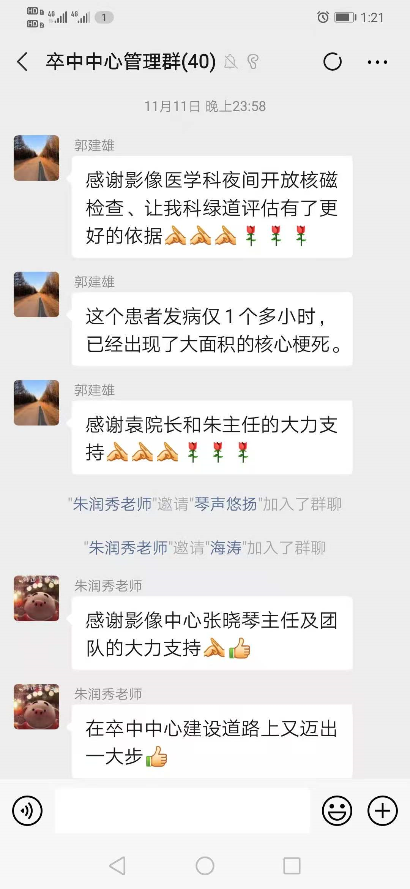
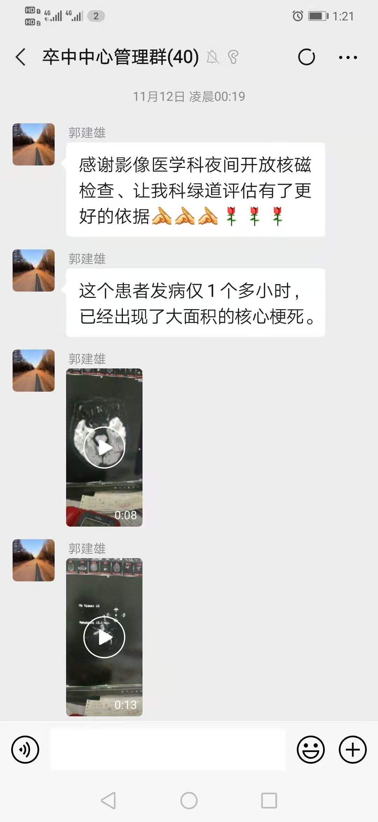
建立卒中中心工作微信群

Slide 32
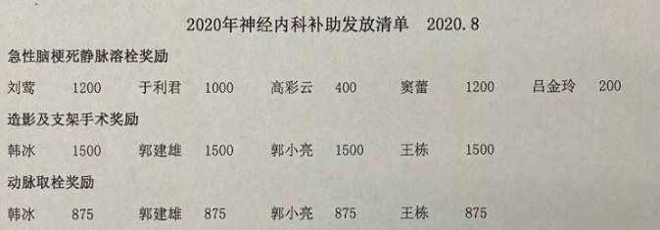
激励政策与落实

Slide 33
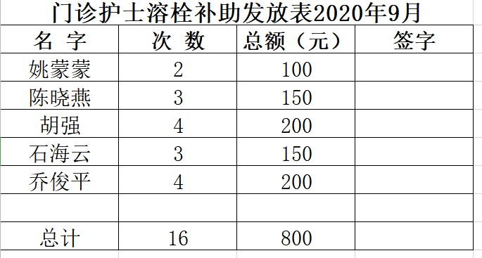
激励政策与落实

Slide 34


数据汇总
2019年卒中中心数据
急诊静脉溶栓 349例
急诊动脉取栓 21例
静脉溶栓率 15%

Slide 35
新冠疫情期间
门诊量下降，绿道患者数量与同期持平
神内医护人员积极投入防疫工作中
疫情期间卒中绿道依旧高效流畅运转

Slide 36




疫情期间的工作

Slide 37
取得的成绩
2013年 | 授予国家卫生计生委脑卒中筛查与防治基地
2014年 | 荣获2014年度脑卒中高危人群筛查和干预项目先进单位
2015年 | 授予国家卫生计生委脑卒中防治工程示范基地医院
2015年 | 被国家卫生计生委脑卒中防治工程委员会授予高级卒中中心建设单位
2017年 | 被国家卫生计生委脑卒中防治工程委员会授予高级卒中中心
2018年 | 成立内蒙古自治区卫生计生委脑卒中防治工程委员会
2018年 | 成立内蒙古自治区卒中诊治专科联盟
2018年 | 内蒙古自治区卒中急救地图发布
2018年 | 中风120内蒙古特别行动小组成立
2020年 | 呼和浩特市卒中急救地图发布

Slide 38

取得的成绩-入选静脉溶栓培训基地文件

Slide 39
取得的成绩-促进学科建设
脑血管病相关课题
miR-32-3p靶向CAAP调控脑缺血/再灌注诱导的神经细胞凋亡机制 2019YN09 | 院内科研基金普通项目 | 姚 远
RGMa对缺血再灌注脑损伤后血脑屏障紧密连接蛋白的影响及机制 2016092 | 院内基金 | 李 敏
急性脑梗死溶栓后微栓子检测评估血管再闭的风险 | 自治区卫生计生科研计划项目任务书 | 陈 金
经颅多普勒超声评价颈内动脉系统急性脑梗死患者侧枝循环建立情况并预测神经功能转归研究 | 院内基金 | 陈 金

Slide 40

领导重视-多次院长办公会
工作体会

Slide 41
工作体会
优化绿道流程：永远在路上
多学科团队的奉献、团结、包容
加强质控的内涵
绩效考核

Slide 42
工作计划
1.加强高级卒中中心培训基地建设，争取成为示范高级卒中中心
2.继续举办卒中规范诊治培训班，进一步推广适宜技术
3.积极参加国家会议，力争承办脑防委会议
4.推进院内脑卒中诊疗同质化发展
5.继续加强区域内卒中中心建设培训，走基层进行现场指导

Slide 43


Slide 44
内蒙古自治区人民医院
INNER MONGOLIA PEOPLE'S HOSPITAL
THANKS!

